Slide 1
Seminário Análise de Algoritmo
Aluno: João Lucas Sidney Rodrigues

Slide 2
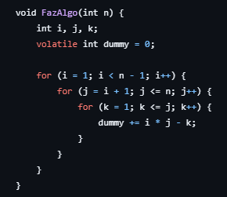
Algoritmo FazAlgo

Slide 3
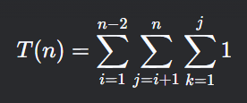
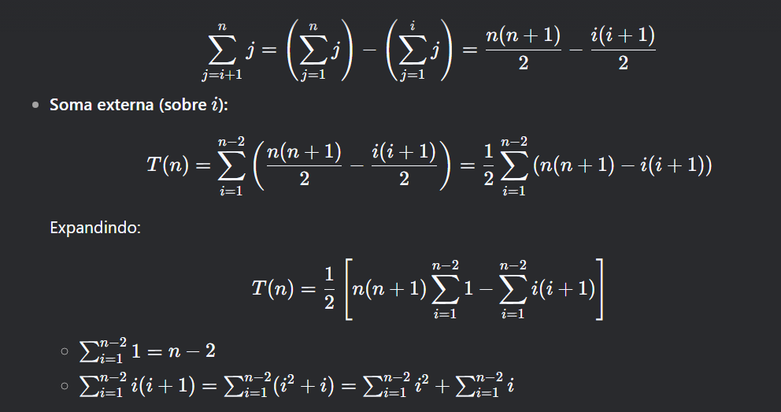

Custo e Complexidade

Slide 4
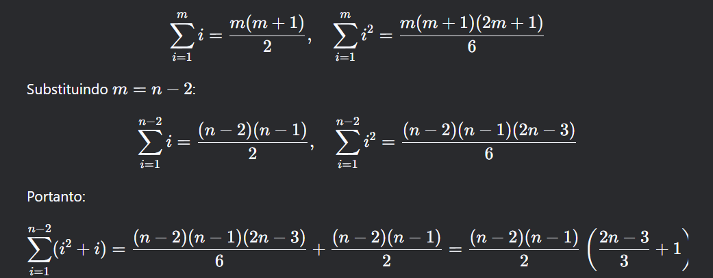
Custo e Complexidade

Slide 5
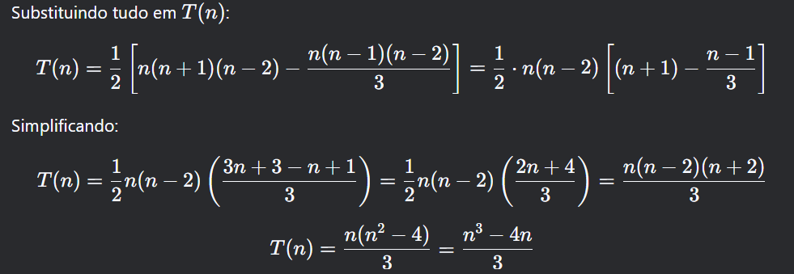
Custo e Complexidade

Slide 6
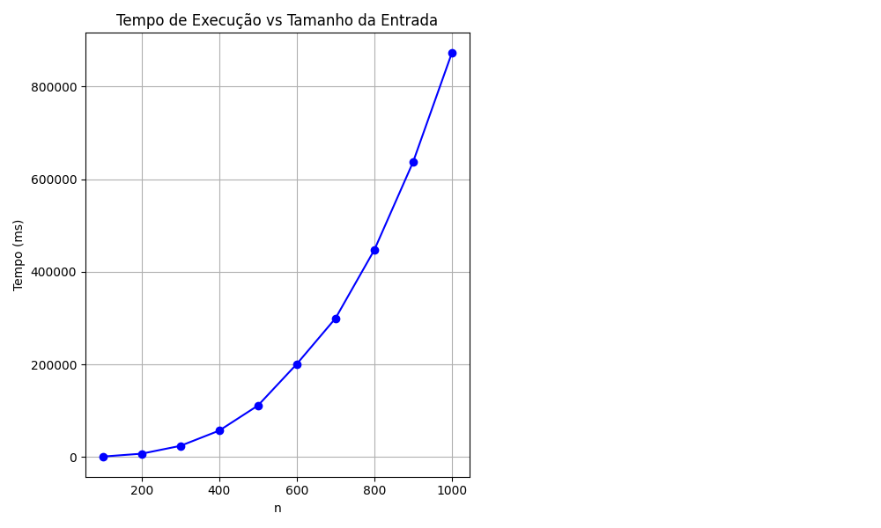
Gráfico de Desempenho

